Slide 1

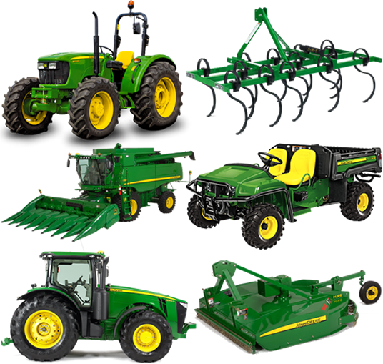
Hassas Tarım ve Tarımsal Robotlar Bölümü
Tarımsal Mekanizasyon I
Doç.Dr. İlker ÜNAL

Slide 2
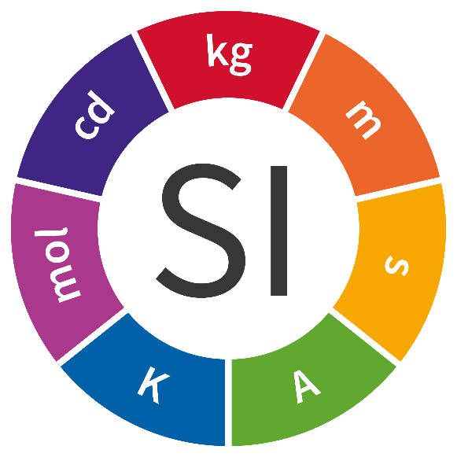
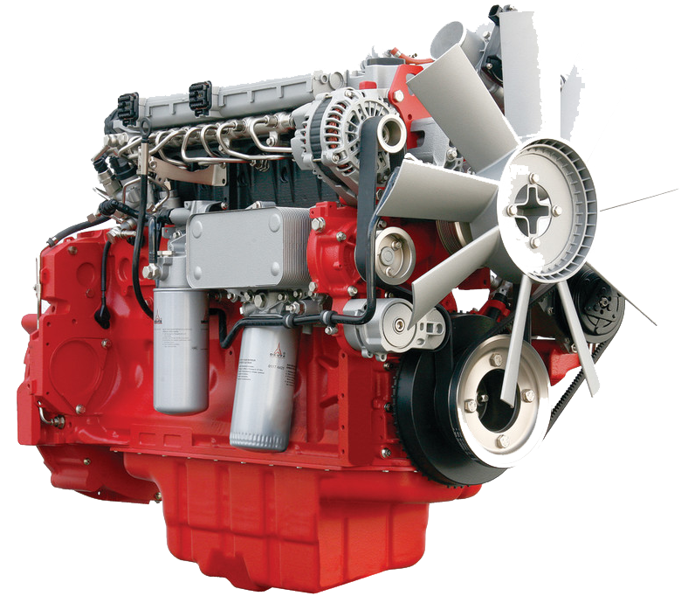
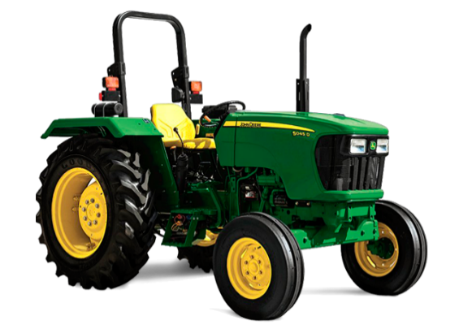
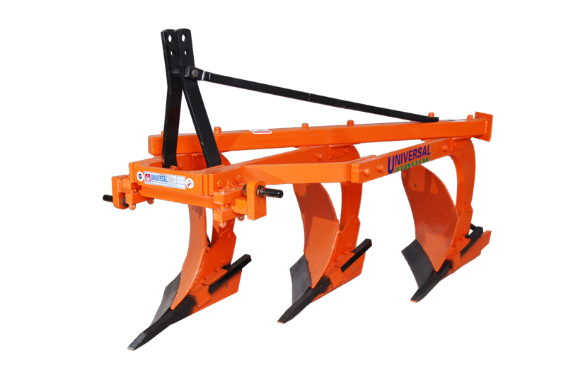
KONULAR
Giriş ve Ölçü Birimleri
Termik Motorlar
Tarım Traktörleri
Toprak İşleme Makineleri
TARIMSAL MEKANİZASYON I

Slide 3

TARIMSAL ÜRETİM
« Toprak, su ve biyolojik kaynaklar ile birlikte tarımsal girdiler kullanılarak yapılan bitkisel, hayvansal, su ürünleri, mikroorganizma ve enerji üretimidir. »
TARIMSAL ÜRETİM
TARIMSAL MEKANİZASYON I
Tarla Bitkileri
Bahçe Bitkileri
HAYVANSAL ÜRETİM
Büyükbaş Hayvan
Küçükbaş Hayvan
BİTKİSEL ÜRETİM
Örtü Altı (Sera)
Süs Bitkileri
Kanatlı Hayvan
Su Ürünleri

Slide 4
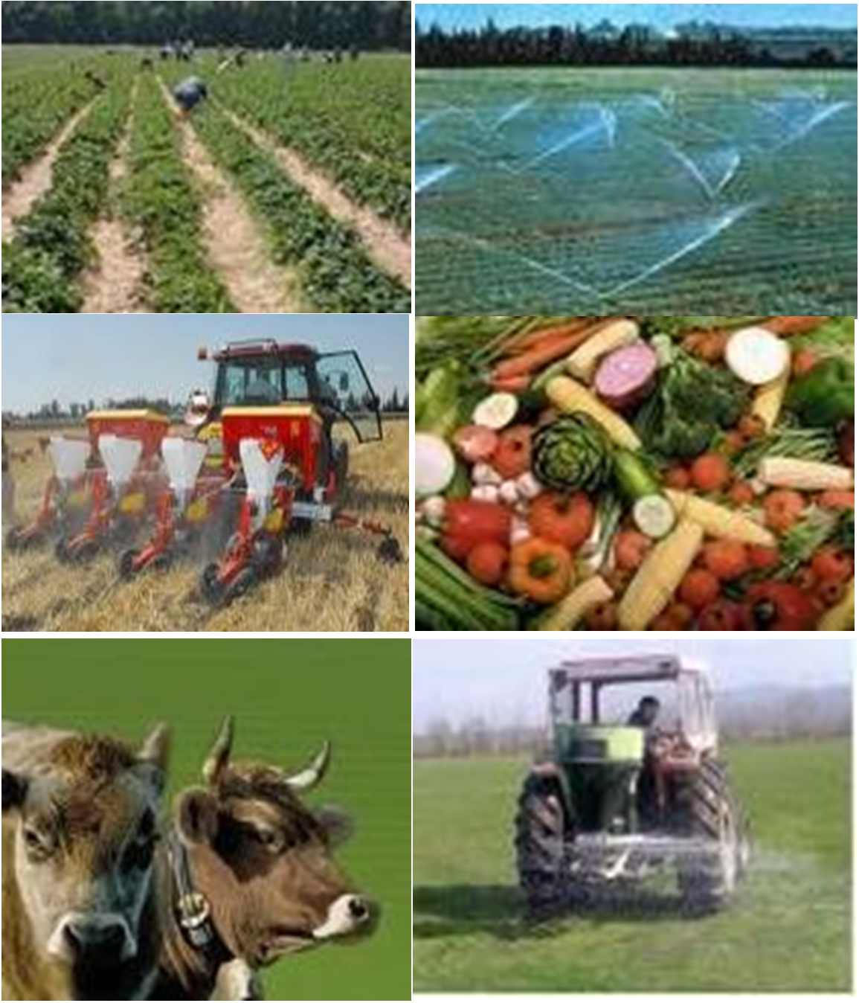
Tarım Teknolojilerinin Temel Amacı
Tarımsal üretimde, birim alandan nicelik ve nitelik olarak daha fazla ürün elde etmek ve üretkenliği artırmak modern üretim tekniklerinin temel amaçlarından biridir.
Bu amaç;
        Bitki yetiştirme
        Sulama
        Bitki besleme ve koruma
        Ürün işleme
        Hayvan yetiştirme
        Tarımsal mekanizasyon vb.
teknolojilerinden yararlanılarak gerçekleştirilmeye çalışılmaktadır.
TARIMSAL MEKANİZASYON I

Slide 5
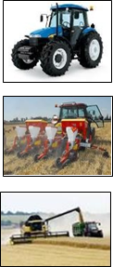
Tarımsal Mekanizasyon
Tanım : Tarımsal mekanizasyon; bitkisel ve hayvansal üretim faaliyetlerinin, güç kaynakları ve tarım makinaları kullanımı ile mekanize edilmesidir.
Kapsam : Tarımda ileri düzey üretim tekniklerinin uygulanması için gerekli olan güç kaynakları ile tarım alet ve makinalarının tasarımı, imalatı, geliştirilmesi, işletilmesi, pazarlanması, yayımı, eğitimi, kullanımı vb. konuları kapsamaktadır.
Önem : Tarımsal mekanizasyon; diğer tarımsal üretim faaliyetlerinin etkinliğini artırmak, ekonomikliğini sağlamak ve çalışma koşullarını iyileştirmek açısından oldukça önemli ve tamamlayıcı bir teknolojidir.

Slide 6
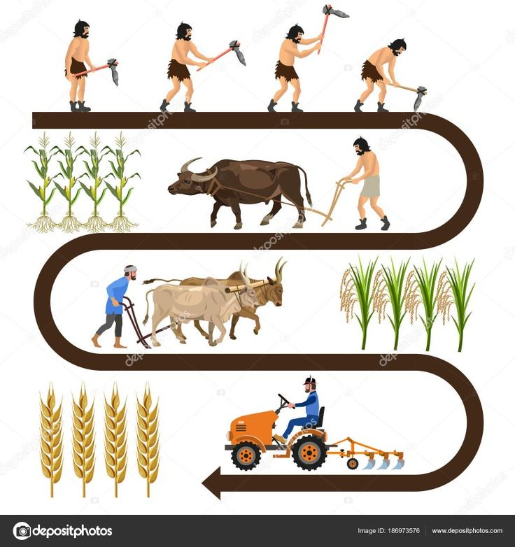
Tarımsal Mekanizasyonun Amaçları ve Hedefleri
Üretim verimliliğini artırmak
Tarımsal angaryayı azaltmak
Çiftçileri büyük ölçekli tarım yapmaya teşvik etmek
Tarımsal ürünlerin verimini artırmak
Tarımsal tehlikeleri azaltmak
Tarımsal ürünlerin kalitesini artırmak

Slide 7
Tarımsal Mekanizasyonun Amaçları ve Hedefleri
Tarım işlerinin çok hızlı bir şekilde yapılmasını sağlamak, yani çiftlik operasyonlarının zamanında yapılmasını teşvik etmek
Çiftçilerin kârlarını en üst düzeye çıkarmalarını sağlamak
Yoksulluğu azaltmak ve çiftçilerin gelirlerini artırarak yaşam standartlarını iyileştirmelerini kolaylaştırmak
İnsan emeğinin makinelerle değiştirilmesiyle işgücünden tasarruf sağlamak. Bu sayede işgücü diğer hizmet ve endüstrilere yönlendirmek

Slide 8
Tarımsal Mekanizasyonun Amaçları ve Hedefleri
Tarımsal işleri gençler için kolay, ilgi çekici ve cazip hale getirmek
Kaliteli gıda talebi ile arzı arasındaki açığı kapatmak
Tarıma dayalı endüstrilere yeterli ve kaliteli hammadde sağlamak
Tarıma yatırımı teşvik etmek
Kırsal alanlarda küçük ölçekli endüstrilerin ve işleme tesislerinin kurulmasını kolaylaştırmak

Slide 9


Mekanizasyon işlemleri bilinçli ve planlı bir şekilde
yapılmadığında !!!
İşletme giderleri artar, kar azalır veya zarara neden olunur
FAO tarafından yayınlanan bir raporda, makine ve işçi giderlerinin, toplam giderlerin % 20…50’si düzeyinde hatta bazı durumlarda daha fazla oranda gerçekleştiği ifade edilmiştir.
Önemli bir maliyet girdisi olan tarımsal mekanizasyon için, işletmelere uygun traktör ve makine seçimi ile traktör makine setine uygun üretim ve zamanlılık planlaması da giderek zorunlu hale gelmektedir.

Slide 10
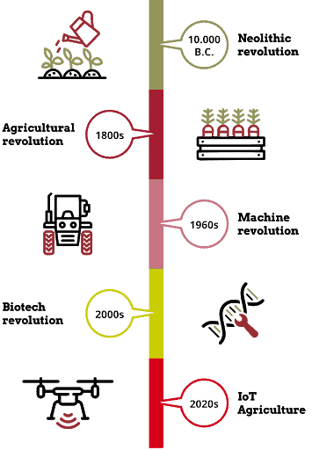
Tarihsel Gelişim
1914
Almanya’dan enerji ve iş makineleri ithal edilmiştir.
1924
Üreticilere dağıtılmak üzere 221 adet traktör ithal edilmiş ve AOÇ kurulmuştur.
1930
Hayvan pulluğu üretimi ve küçük ölçekli tarım aletlerinin üretimi başlamıştır.
1936
Tarım makineleri ile ilgili ilk istatistikler hazırlanmış, ilk traktör sayısı 1.308 adettir.
1944
Türkiye Zirai Donatım Kurumu (TZDK) kurulmuştur.

Slide 11
Tarihsel Gelişim
1949
Marshall Yardımı ile tarım makinelerinin sayısı artmış, traktör sayısı 11.729 adet olmuştur.
1954
Etimesgut Uçak Motoru Fabrikasında Türk Traktör Fabrikası kurulmuştur.
1960
Yeni traktör fabrikaları kurulmuş, ancak traktör üretimi ve yerli katkı oranı beklenen seviyede olmamıştır.
1979
İlk traktör ithalatı gerçekleşmiştir.
2000
Traktör sayısı 1.000.000 adete ulaşmıştır.

Slide 12
Tarihsel Gelişim
2010
2013
Ülkemizde ilk kez Hassas Tarım konusunda Ulusal Çalıştay düzenlenmiştir.
2012
Türkiye makine ihracatında 22 alt sektör arasında tarım makineleri sektörü, ihracat miktarı değeri açısından 6’ncı büyük sektör olmuştur.
Ülkemiz Üniversitelerinde ilk kez Hassas Tarımda Tarımsal Robot Tasarımı ve Uygulaması konusunda tez yazılmıştır (Ünal, 2012).

Slide 13
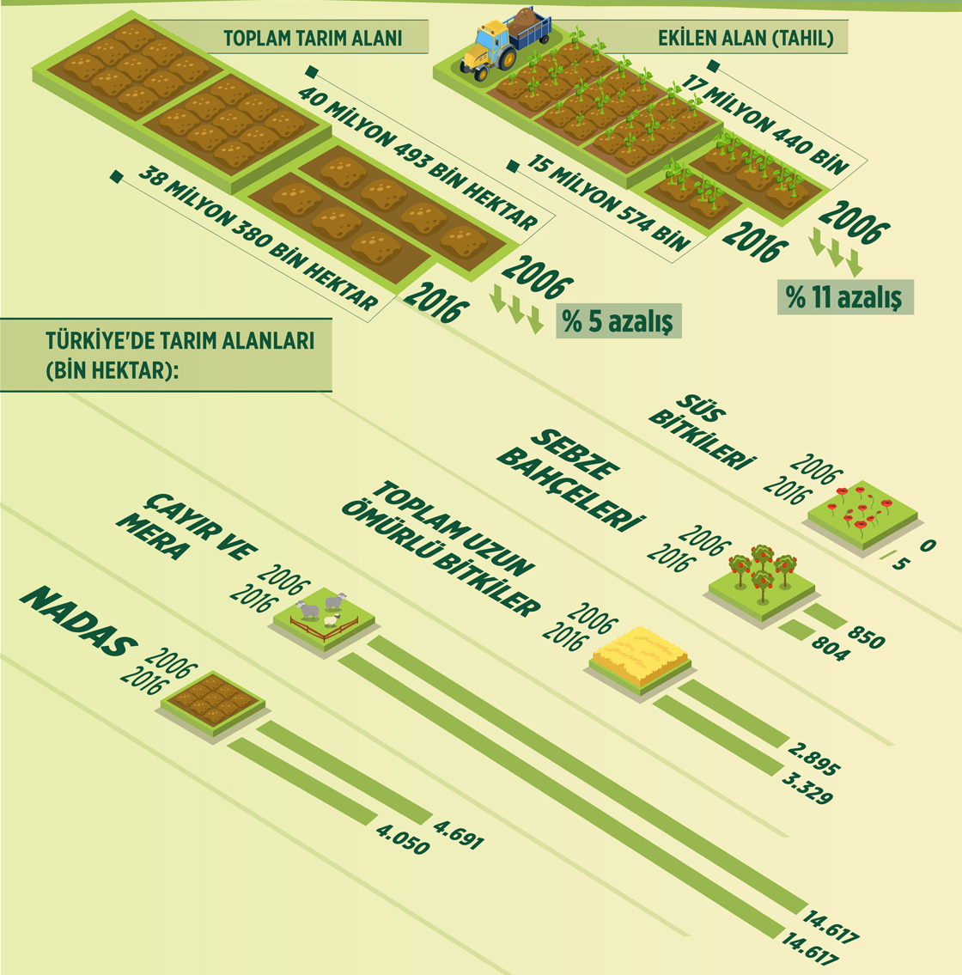
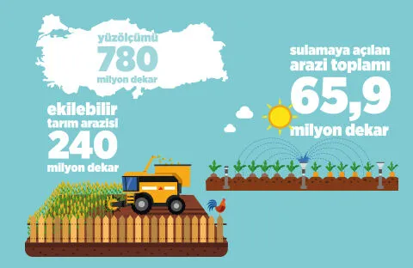
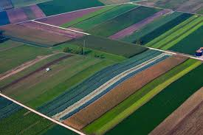
Türkiye Mekanizasyon Düzeyi

Slide 14
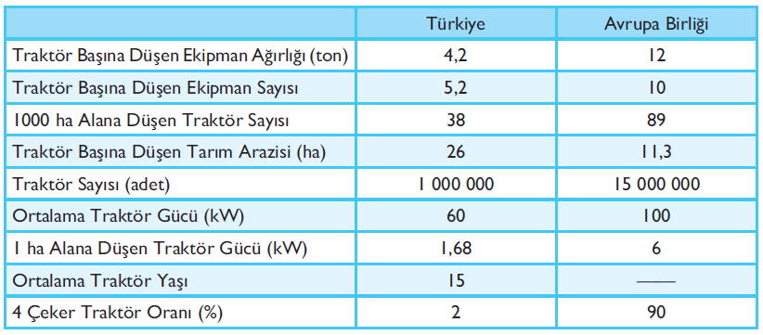
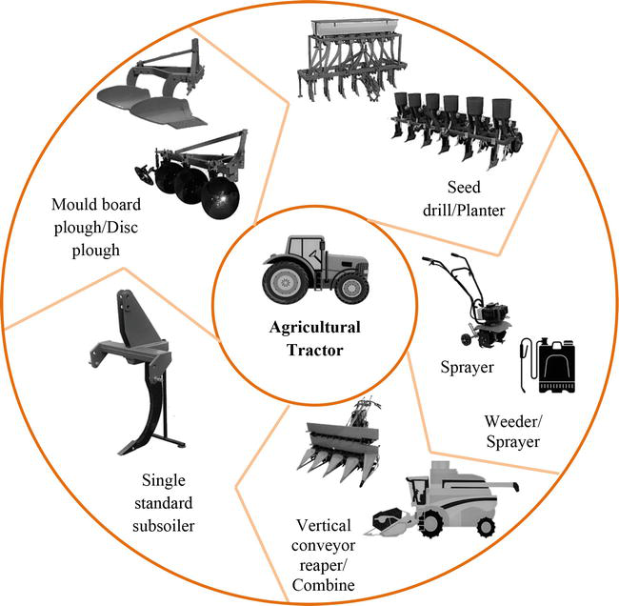
Türkiye Mekanizasyon Düzeyi

Slide 15
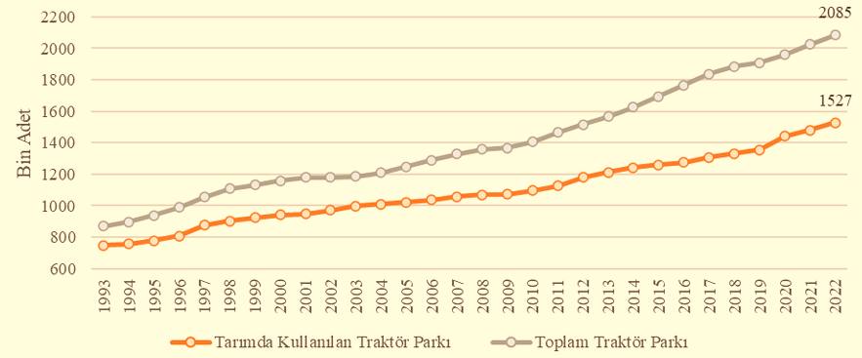
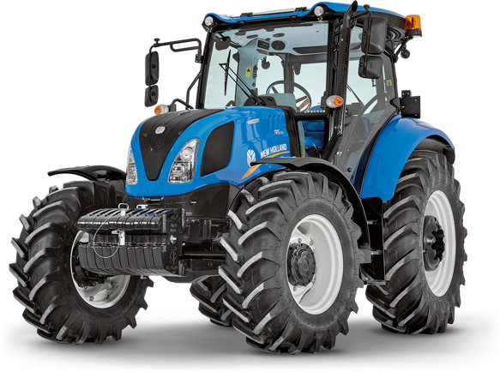
Türkiye Mekanizasyon Düzeyi

Slide 16
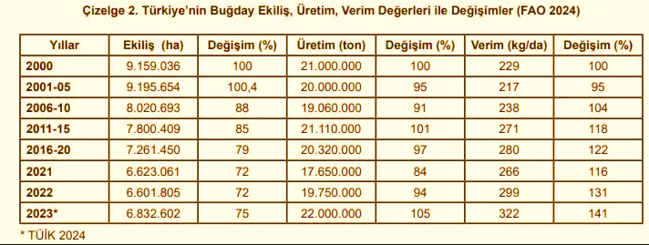

Türkiye Mekanizasyon Düzeyi

Slide 17
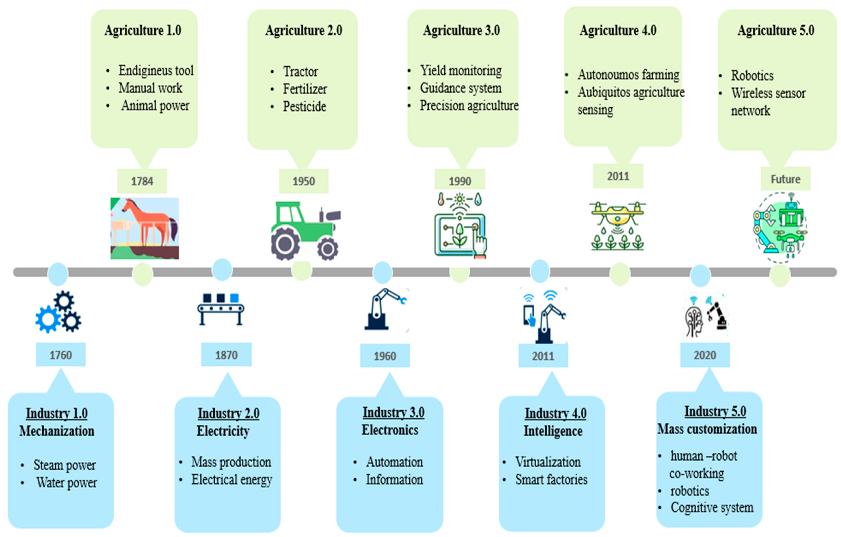
Tarım Devrimi

Slide 18
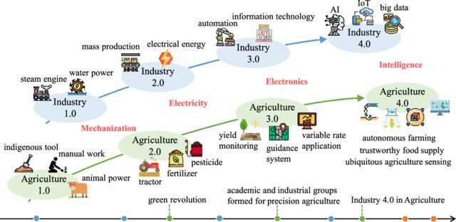
Tarım Devrimi

Slide 19
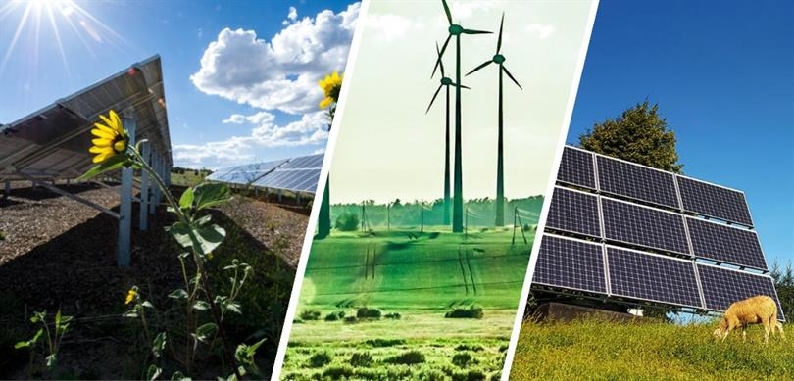
Tarımda Enerji Kaynakları ve Makineleri
Tarımsal üretimde kullanılan enerji kaynakları ve bunların çevrimini sağlayan makineler 3 ana grupta toplanabilir.
Canlı kaynaklar
İnsan
  İş hayvanları
Doğal kaynaklar
  Rüzgar enerjisi makineleri (Rüzgar Türbinleri)
  Su enerjisi makineleri (Su Çarkları, Su Türbinleri)
  Güneş enerjisi makineleri (Güneş Kollektörleri, Güneş Pilleri)
Termik kaynaklar
  Dıştan yanmalı motorlar (Buhar Makineleri)
  İçten yanmalı motorlar (Termik Motorlar)

Slide 20
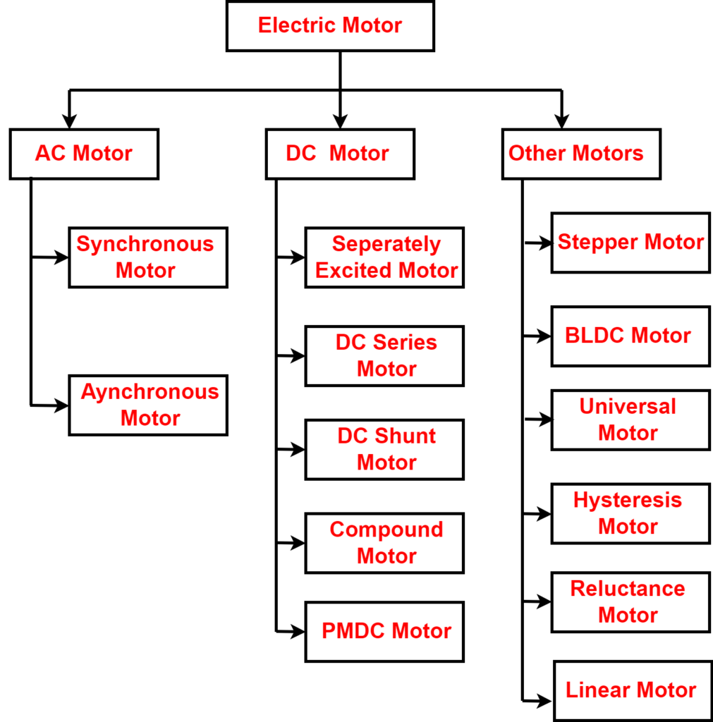
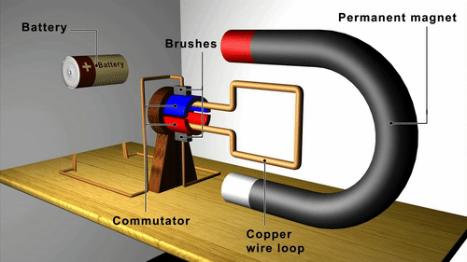
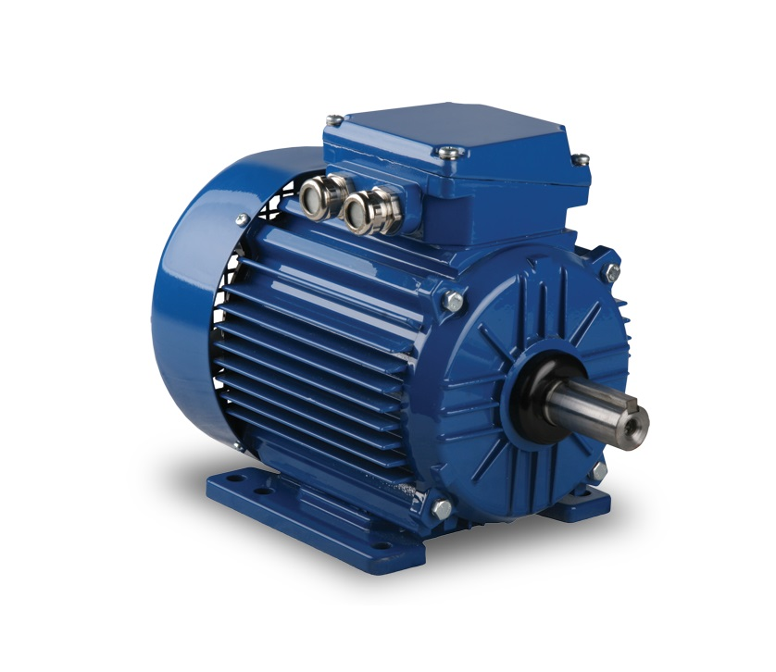
Tarımda Enerji Kaynakları ve Makineleri
Ancak, hassas tarım ve tarımsal robotlar söz konusu olduğunda elektrik motorları da temel güç kaynaklarıdır.

Slide 21
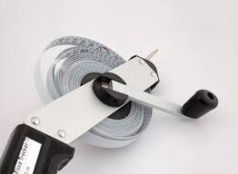

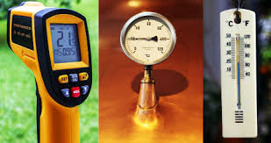
Ölçü Birimleri
Ölçme, bir büyüklüğün birim olarak kullanılan değerlerle kıyaslanmasıdır.
Çeşitli fiziksel ve teknik büyüklüklerin sistematik olarak değerlendirilmesi birim sistemleriyle sağlanmaktadır.
Mühendislik çalışmalarında kullanılan fiziksel ve teknik tüm boyutların ölçülendirilmesinde aynı birimlerin kullanılma çabası “Uluslararası Birim Sistemini” (SI) ortaya çıkarmıştır.
SI birim sistemi;
  Temel birimler (m, kg, s, ⁰C vb.) ve
  Türetilmiş birimler (m², N, J, W vb.)’den oluşmaktadır.
.

Slide 22
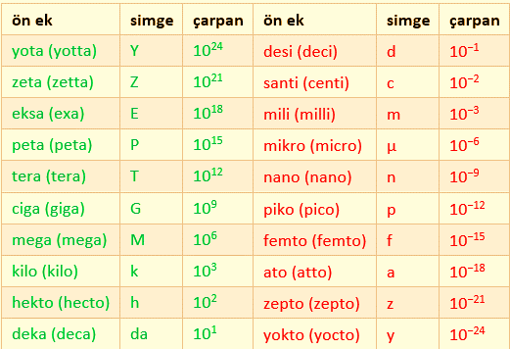
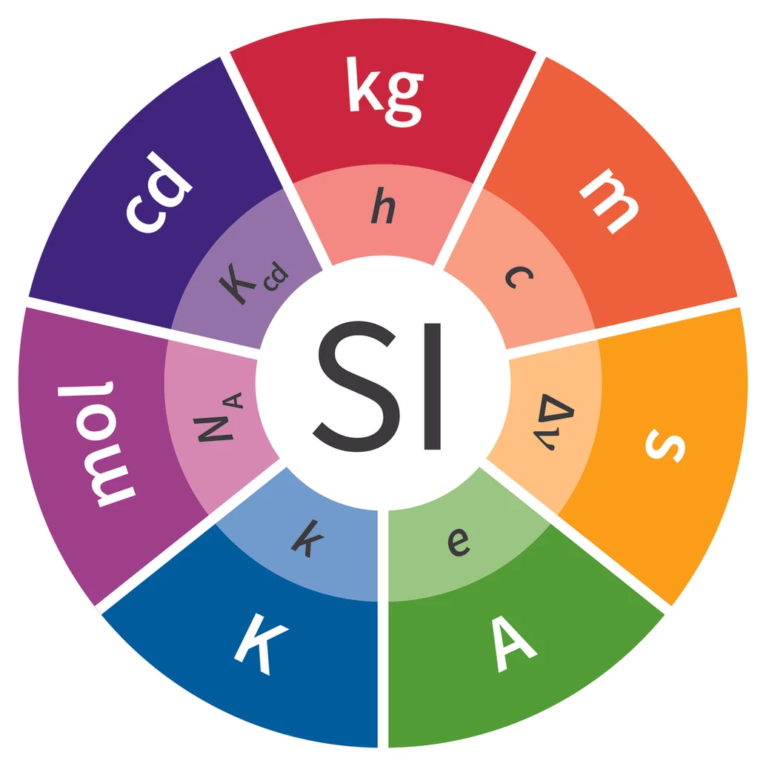
SI Birim Sisteminde
Büyültme ve Küçültme Değerleri

Slide 23
SI Birim Sisteminde Temel Birimler
Büyüklük | Birim | Gösteriliş
Uzunluk | Metre | m
Kütle | Kilogram | kg
Zaman | Saniye | s
Akım Şiddeti | Amper | A
Sıcaklık | Derece | ⁰C
Işık Şiddeti | Candela | Cd
Madde Miktarı | Mol | mol

Slide 24

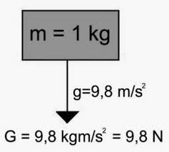
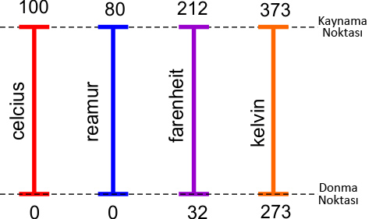
Temel Birimler
Kütle Birimi (m, kg)
      Kütle birimi kilogram (kg)’dır.
      1 kg : +4 ºC sıcaklıkta 1 dm³ saf suyun kütlesi olarak tanımlanır.
Ağırlık birimi (G, Newton) (Not : Ağırlık, türetilmiş bir birimdir. Kütle kıyaslaması için burada verilmiştir.)
Ağırlık, kütlenin yerçekimi etkisinde oluşturduğu kuvvettir. (G=mg)
Birimi kilogram-kuvvet (kgf) veya Newton (N)’dur.
Dünya yüzeyinde kütle, ağırlığa eşittir.
Ay yüzeyinde ise 1 kg kütlenin 0.16 kg ağırlığı vardır.
Sıcaklık birimi (⁰C veya ⁰ K)
Yaygın kullanılan sıcaklık birimi Santigrad derece (⁰C ) veya Kelvin (⁰ K)’dir.
Birim dönüşümü :
T = K - 273 veya K = 273 + T şeklindedir.

Slide 25
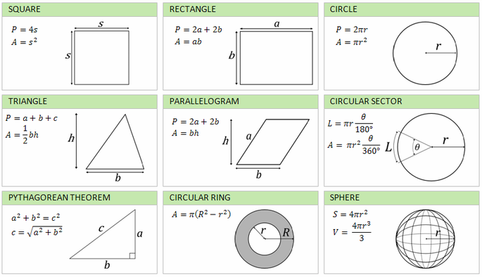
Türetilmiş Birimler
Türetilmiş Birimler
Alan, Hacim
Açı
Özgül kütle
Özgül hacim
Kuvvet
İş, Güç, Enerji
Isı
Basınç

Slide 26
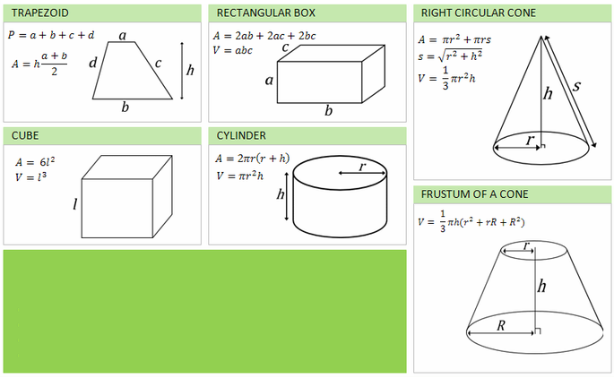
Türetilmiş Birimler
Türetilmiş Birimler
Alan, Hacim
Açı
Özgül kütle
Özgül hacim
Kuvvet
İş, Güç, Enerji
Isı
Basınç

Slide 27
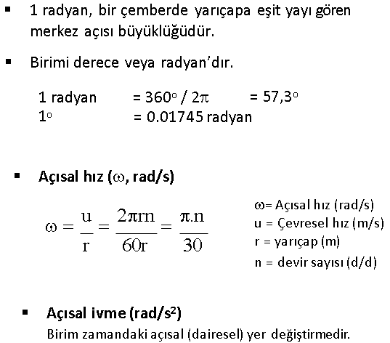
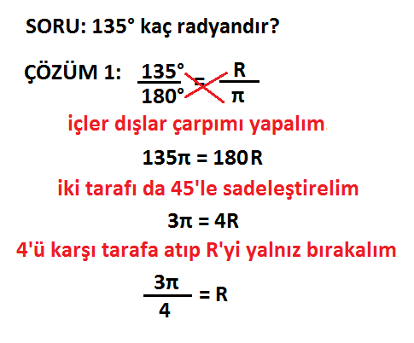
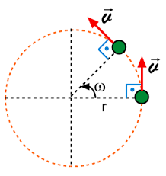
Türetilmiş Birimler
Türetilmiş Birimler
Alan, Hacim
Açı
Özgül kütle
Özgül hacim
Kuvvet
İş, Güç, Enerji
Isı
Basınç

Slide 28
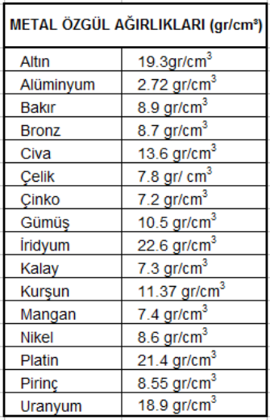
Türetilmiş Birimler
Bir maddenin birim hacminin kütlesine özkütle (yoğunluk) denir. Maddelerin 1 cm³’ünün gram cinsinden kütlesine öz kütle denir. Öz kütlenin birimi g/cm³ dür.
Türetilmiş Birimler
Alan, Hacim
Açı
Özgül kütle
Özgül hacim
Kuvvet
İş, Güç, Enerji
Isı
Basınç

Slide 29
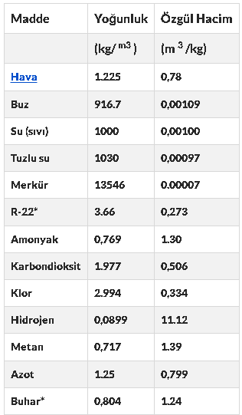
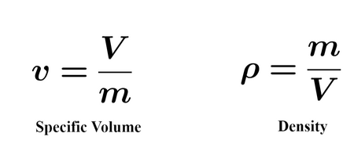
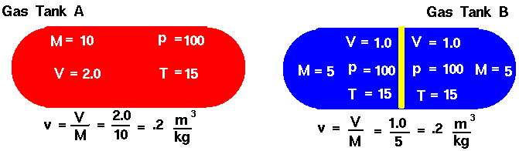
Türetilmiş Birimler
Özgül hacim yoğunluğun tersi olup birim kütlenin hacmi olarak tanımlanır, ν simgesi ile ifade edilir ve birimi m³/kg'dır.
Türetilmiş Birimler
Alan, Hacim
Açı
Özgül kütle
Özgül hacim
Kuvvet
İş, Güç, Enerji
Isı
Basınç

Slide 30
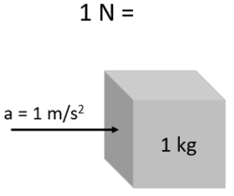
Türetilmiş Birimler
Kuvvet : 1 kg’lık kütleye etki ettiğinde, kütleye 1m/s²’lik ivme kazandırabilen etkidir. Birimi Newton (N)’dur.
F = m.a (N = kg.m/s²)
Eski sistemlerde kuvvet birimleri:
Kilopound (kp) veya kilogramforce (kgf)
1kp = 1 kgf = 1 kg x 9,81 m/s² = 9,81 N
Ağırlık, cismin bulunduğu tabana yapılan itme kuvvetidir..
Türetilmiş Birimler
Alan, Hacim
Açı
Özgül kütle
Özgül hacim
Kuvvet
İş, Güç, Enerji
Isı
Basınç

Slide 31
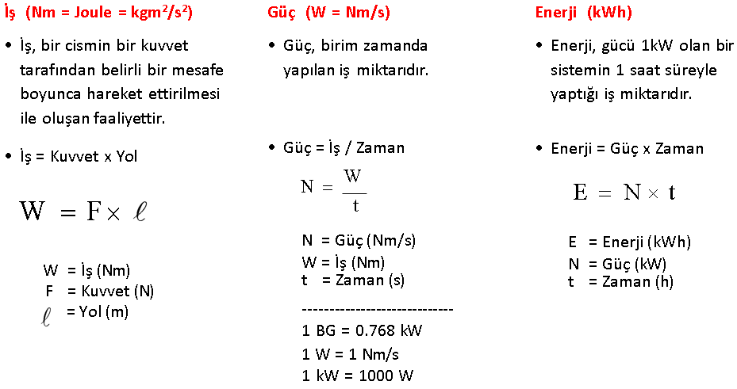
Türetilmiş Birimler
Türetilmiş Birimler
Alan, Hacim
Açı
Özgül kütle
Özgül hacim
Kuvvet
İş, Güç, Enerji
Isı
Basınç

Slide 32
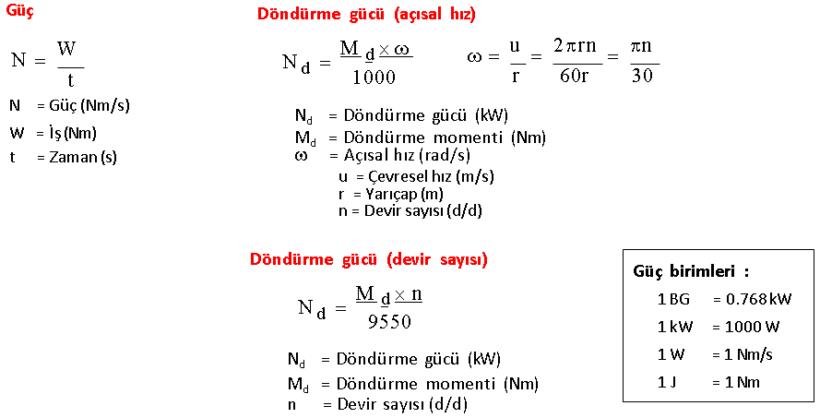
Türetilmiş Birimler
Türetilmiş Birimler
Alan, Hacim
Açı
Özgül kütle
Özgül hacim
Kuvvet
İş, Güç, Enerji
Isı
Basınç

Slide 33
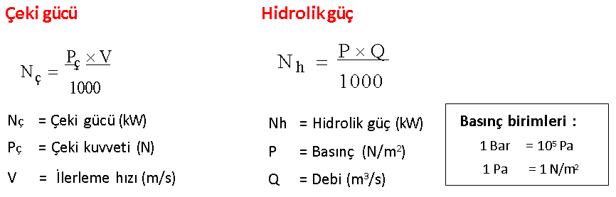
Türetilmiş Birimler
Türetilmiş Birimler
Alan, Hacim
Açı
Özgül kütle
Özgül hacim
Kuvvet
İş, Güç, Enerji
Isı
Basınç

Slide 34
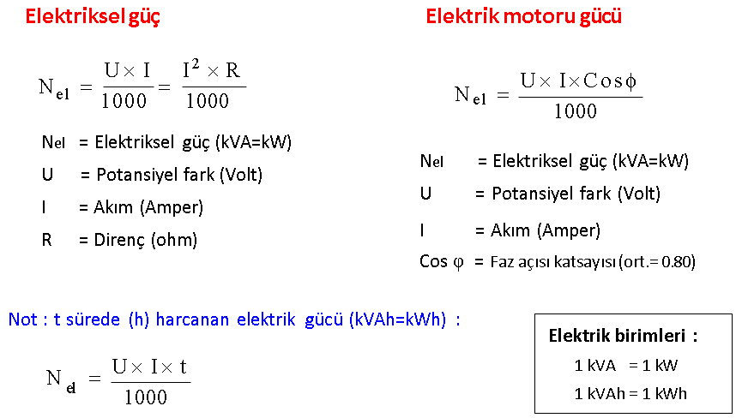
Türetilmiş Birimler
Türetilmiş Birimler
Alan, Hacim
Açı
Özgül kütle
Özgül hacim
Kuvvet
İş, Güç, Enerji
Isı
Basınç

Slide 35
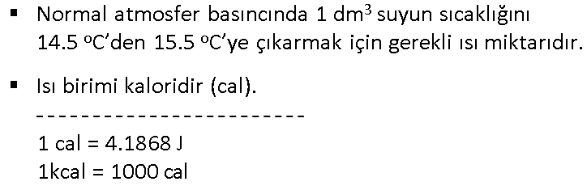
Türetilmiş Birimler
Türetilmiş Birimler
Alan, Hacim
Açı
Özgül kütle
Özgül hacim
Kuvvet
İş, Güç, Enerji
Isı
Basınç

Slide 36
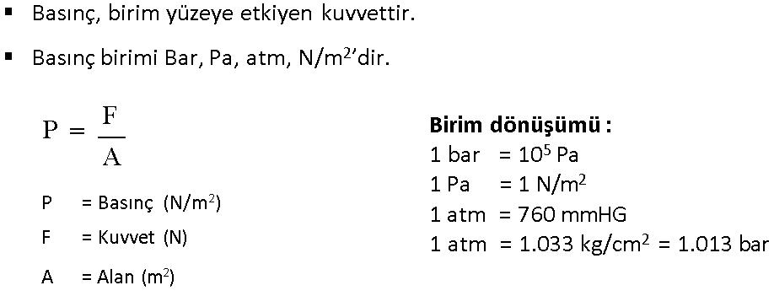
Türetilmiş Birimler
Türetilmiş Birimler
Alan, Hacim
Açı
Özgül kütle
Özgül hacim
Kuvvet
İş, Güç, Enerji
Isı
Basınç

